Slide 1
Practical Tricks to Boost Network Performance for Product Image Retrieval
Haoyu Li, Junhong Huang, Ruijie Mai
South China University of Technology
lihaoyu.scut@foxmail.com

Slide 2

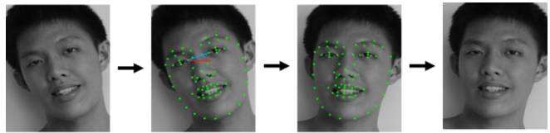

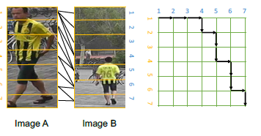
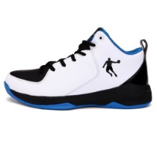

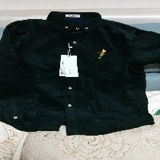
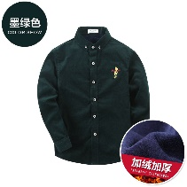
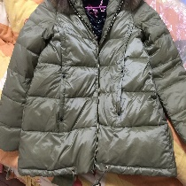
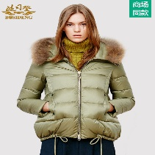
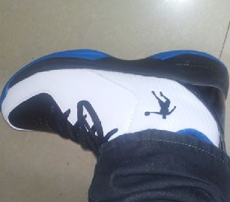
Introduction
Face Recognition
Image is basically aligned
Can be aligned via face prior
Person Re-ID
Image is basically aligned
Can be aligned and extract local features via boby prior
Product Image Retrieval
Multi angles
Occlusion of product
Cross domain
Difficult to align
Notes:
Product Image Retrieval 是图像搜索的一个领域，从网络结构上和算法设计上，与此类似的还有Face Recognition 和 Person Re-ID。这两个方向的准确率都是比较高的。人脸识别甚至已经在工业界得到了广泛的应用。那么为什么相似的任务，product retrieval 的准确率低那么多呢。主要问题在于数据上，人脸和行人数据基本上都是对齐的，不可能出现多个旋转角度的样本，即使是出现轻微的不对齐，我们也可以利用人脸先验或者行人先验进行对齐。然而对于商品搜索而言，数据复杂得多，既可能是多角度的，也可能存在不同程度的遮挡。从另外一方面来看，用户手机拍的图像和商户提供的图像在分布上是不同的，这也是一个cross domain的问题。而且，我们很难拿到先验对图像进行对齐。
。
he

Slide 3
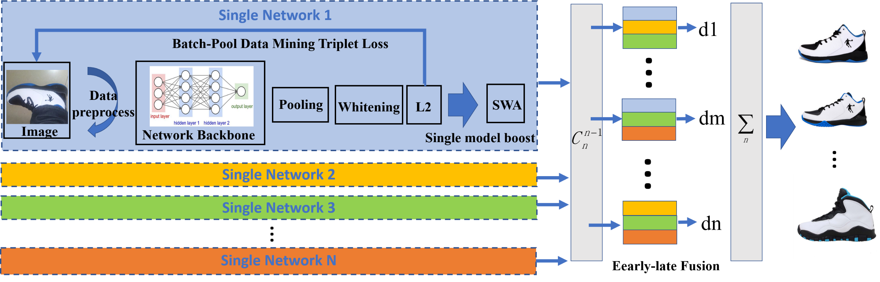
Introduction
Essential and Key Points of Product Retrieval
Data
Model
Essential Points
Lead to
Key Points
Dirty
Difficult to learn
Proposed Method
Notes:
基于上述的分析，我们认为，图搜的舒服的复杂性，造成了网络很难学的很鲁棒。为了提升图搜的结果，我们可以从本质问题-数据上入手，也可能从模型本身入手，提高模型的性能。这个是我们解决这个问题的整体框架。
中间这里是处理图搜的网络的基本结构。包括CNN网络，Pooling，白化等结构。为了从数据源头解决问题，我们对数据采用合适的预处理方法，同时，我们提出batch –pool来进行更好的负样本挖掘。为了提升模型的性能，我们采用swa来提升单模型的性能，同时提出early-late fusion 来进一步提升多模型融合的性能。

Slide 4

Base architecture
CNN network backbone
Resnet101 | SEResnet101 | SEResNext101 | DenseNet161
Pooling Methods
R-mac Pooling
Equievalent toRegion of Interest (ROI) pooling [18] using a fixed rigid grid followed by a max pooling.
GeM Pooling
Gem with a learnable pooling parameter pk results in approximately 2% higher than R-mac on evaluation.
Whitening
(1)PCA whitening
(2)end-to-end whitening:Shifting + FC
(3)Projections whitening
Introduced to image retrieval in [1]
[1]Radenovi´c F, Tolias G, Chum O. Fine-tuning CNN Image Retrieval with No Human Annotation[J]. IEEE Transactions on Pattern Analysis and Machine Intelligence, 2017, PP(99):1-1.
Notes:
（1）图搜的基本的流程包括：CNN backbone，Pooling和白化。在这里，我们选用了。。。作为基本的网络架构。网络性能的对比上，。。。
（2）在图搜中，常用的Pooling包括：R-mac pooling 和Gem Pooling。R-mac pooling 等价于 ROI pooling 加上一个Max pooling.在京东的数据集上，Gem pooling 略好于 R-max pooling (本地2个百)
故我们采用Gem 作为我们的pooling方法。
（3） 在图搜中，经常会对得到的CNN特征进行白化，白化的方法上，可以是在网络训练完之后，利用一个PCA来进行白化。还可以是利用一个shifting +一层FC来end to end 学一个白化。也可以和
. Fine-tuning 这篇文章一样，利用Projections whitening。在我们的网络中，我们采用和fine-tuning 这篇论文一样的白化方法。

Slide 5
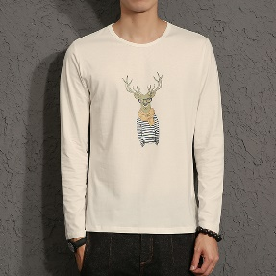
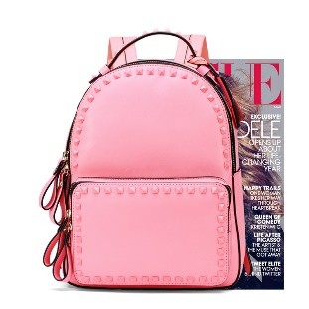
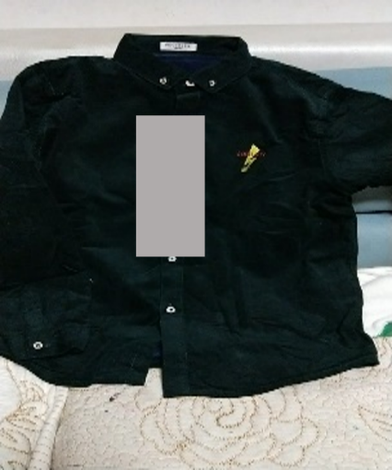



To deal with the problems of dirty data
Data preprocessing
(1) Image preclassification
classifier
clothes | bag | shoes
(2) Shoes rotation to simulate that shoes have different angles
Rotate 90,180,270
(3) Random erasing of clothes to simulate the occlusion of clothes
pairs
erasing
Notes:
使用上述的基本上方法，我们得到了一个性能并不好的网络。我们可以从数据源头来提升结果。首先是数据的预处理，我们会对图像进行预分类。在这里有三个类，衣服包包和鞋子。
我们会针对不同类别的特定进行不同的数据增强。通过观察数据，我们发现鞋子存在多种不同的拍摄角度，且鞋子基本上要么是垂直方向或者水平方向，故我们对鞋子进行90 ,180 和270 的随机旋转。
对于衣服，我们发现衣服常常会存在遮挡问题。例如，衣服被铭牌或者用户的手等东西遮挡，我们通过random erasing 来模拟这种遮挡。这里是一张示意图我们通过random erasing 模拟了铭牌遮挡。
从而提升模型的鲁棒性。

Slide 6
To deal with the problems of dirty data
Batch Pool Data Mining Triplet Loss
1) Triplet with OHNM
Hard negative sample is randomly sampled from all identities, it is difficult to generate effective hard triplets.
2) Triplet with Batch OHNM
Hard negative sample is found in the batch.
3) Triplet with Batch-Pool OHNM (our proposal)
Hard negative sample is found in the batch with a data pool, generating more suitable hard negative samples.
Notes:
第二种方法便是利用我们提出的batch –pool 来进行负样本的采用，从而使得网络学的更好。这里提供了三种loss的对比。主要区别在于负样本的挖掘上面。OHNM是随机采用负样本，这样得到的负样本极大概率是
简单样本，网络很难通过这些样本学好。Batch OHNM 是在batch中挖掘困难样本，这样挖掘到的样本相对更加有效。然而batch mining 挖掘的sub space 的空间大小受限于batch 的大小，合适的batch size 不一定是合适的sub space 的大小。因此，我们提出batch –pool mining,在batch 的基础上，为负样本的挖掘引入一个data pool,从而更好的限定mining sub space 的大小，得到更好的负样本。

Slide 7
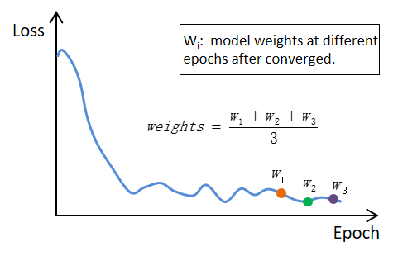
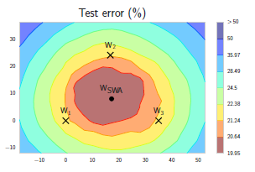
To improve the performance of network
Single model boost - Stochastic Weight Averaging (SWA)
(1) It is applied in weight space and only require one single model in the final test, but it can result in better generalization
(2) model generated by SWA results in 2% better than the original model
Notes:
除了从数据源头入手，我们还能从模型上入手来提高结果。我们采用SWA 来提升单模型的性能。SWA的核心思想是对N个收敛的模型进行参数上的平均，从而得到一个计算量不变，但是泛化能力更好的模型。每个子模型可以看成都陷入了一个局部最小值中，通过参数平均，模型跳出局部最小值，从而提高泛化能力。
在我们的试验中，我们将21 ，22,23个epoch的模型的模型进行参数平均，得到我们最终的模型，相比与原始模型，使用该方法有2个百的提升。且在test的时候没有增强额外的运算量。

Slide 8
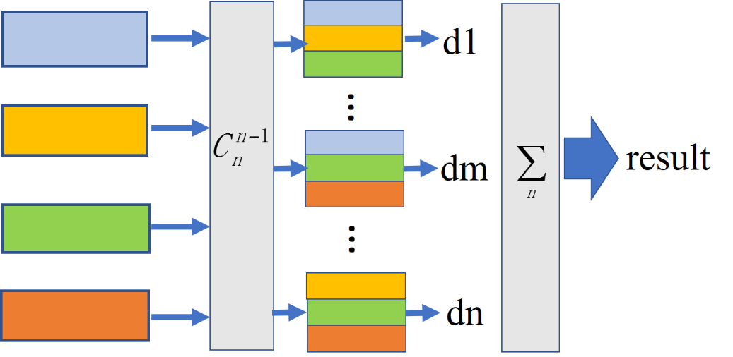
To improve the performance of network
Better model ensemble –Early-late Fusion
Early Fusion
Model 1
Calculate
Distance
Result
Model 2
(2) Late Fusion
Model 1
Calculate
Distance
Result
Model 2
(2) Early-Late Fusion (our proposal)
MAP@10 | Ranking
58.37 | 2
Notes:
得到N个较好的单模型之后，我们可以对这些单模型进行融合从而提升效果。我们提出了一种更好的融合方—early late fusion .early fusion 是在模型的特征上进行融合，例如，concat,然后再算距离，late fusion 是在每一个模型算完距离之后，对距离进行加权求和。而我们提出的early late fusion，是先对N个模型中取N-1个任意组合进行early fusion ,然后再对这Cn取n-1这个距离进行加权求和。实验证明，我们提出的方法更好。
最终我们方法达到map10 58.37，京东搜索数据上排名第2

Slide 9
Summary
Have we solved the problem
Data Preprocess
Data
Model
SWA
Lead to
Batch Pool Data
Mining Triplet Loss
Early-late fusion
Dirty
Difficult to learn
Is not solved in essence
Still time consuming
What we is still doing
To solve the diversity of product image retrieval more theoretical.
(2) To make the retrieval network more robust and fast.
Notes:
比赛结束了，我们是否解决了这些问题？我们用更好的预处理和更好的负样本挖掘来缓解数据的多样性，但是我们并没有从更加本质的角度去解决。
我们利用swa和early-late fusion 来提升网络性能，提升了性能，但是模型融合计算量还是较大。
在比赛结束之后，我们一方面从数据入手，希望能更加理论的解决数据多样性的问题，
另外一方面，我们也从模型入手，希望做出更小更好图搜模型。这两个方面都有了初步的实验和结果，希望未来能有机会和大家一起交流学习

Slide 10

Thanks!
Q & A
lihaoyu.scut@foxmail.com

